Slide 1

决策树
jiaoshuai@ict.ac.cn

Slide 2
概要
决策树（Decision Tree）是一种简单但是广泛使用的分类器。通过训练数据构建决策树，可以高效的对未知的数据进行分类。决策数有两大优点：1）决策树模型可以读性好，具有描述性，有助于人工分析；2）效率高，决策树只需要一次构建，反复使用，每一次预测的最大计算次数不超过决策树的深度。
相比贝叶斯算法，决策树的优势在于构造过程不需要任何领域知识或参数设置，因此在实际应用中，对于探测式的知识发现，决策树更加适用。

Slide 3
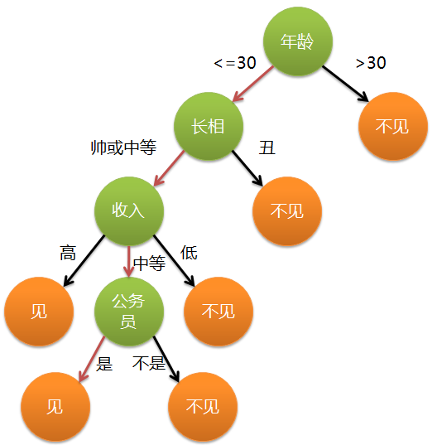
什么是决策树?
通俗来说，决策树分类的思想类似于找对象。现想象一个女孩的母亲要给这个女孩介绍男朋友，于是有了下面的对话：
女儿：多大年纪了？
母亲：26。
女儿：长的帅不帅？
母亲：挺帅的。
女儿：收入高不？
母亲：不算很高，中等情况。
女儿：是公务员不？
母亲：是，在税务局上班呢。
女儿：那好，我去见见。
这个女孩的决策过程就是典型的分类树决策。相当于通过年龄、长相、收入和是否公务员对将男人分为两个类别：见和不见。假设这个女孩对男人的要求是：30岁以下、长相中等以上并且是高收入者或中等以上收入的公务员，那么这个可以用下图表示女孩的决策逻辑
Notes:
上图完整表达了这个女孩决定是否见一个约会对象的策略，其中绿色节点表示判断条件，橙色节点表示决策结果，箭头表示在一个判断条件在不同情况下的决策路径，图中红色箭头表示了上面例子中女孩的决策过程。
这幅图基本可以算是一颗决策树，说它“基本可以算”是因为图中的判定条件没有量化，如收入高中低等等，还不能算是严格意义上的决策树，如果将所有条件量化，则就变成真正的决策树了。
有了上面直观的认识，我们可以正式定义决策树了：

Slide 4
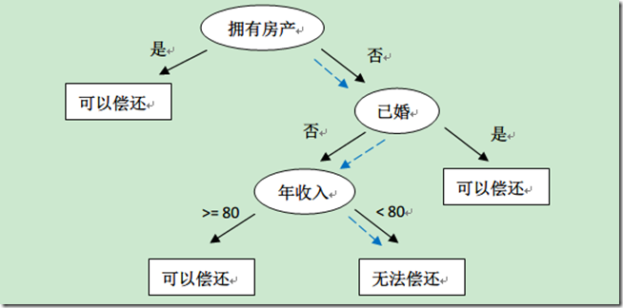
什么是决策树?
ID | 拥有房产 | 婚姻情况（单身，已婚，离婚） | 年收入（单位：千元） | 偿还债务了吗?
1 | 是 | 单身 | 125 | 是
2 | 否 | 已婚 | 100 | 是
3 | 否 | 单身 | 70 | 是
4 | 是 | 已婚 | 120 | 是
5 | 否 | 离婚 | 95 | 否
6 | 否 | 已婚 | 60 | 是
7 | 是 | 离婚 | 220 | 是
8 | 否 | 单身 | 85 | 否
9 | 否 | 已婚 | 75 | 是
10 | 否 | 单身 | 90 | 否
比如新来一个用户：无房产，单身，年收入55K，那么根据上面的决策树，可以预测他无法偿还债务（蓝色虚线路径）。从上面的决策树，还可以知道是否拥有房产可以很大的决定用户是否可以偿还债务，对借贷业务具有指导意义
Notes:
比如新来一个用户：无房产，单身，年收入55K，那么根据上面的决策树，可以预测他无法偿还债务（蓝色虚线路径）。从上面的决策树，还可以知道是否拥有房产可以很大的决定用户是否可以偿还债务，对借贷业务具有指导意义。

Slide 5
什么是决策树?
决策树（decision tree）是一个树结构（可以是二叉树或多叉树）。其每个非叶节点表示一个特征属性上的测试，每个分支代表这个特征属性在某个值域上的输出，而每个叶节点存放一个类别。使用决策树进行决策的过程就是从根节点开始，测试待分类项中相应的特征属性，并按照其值选择输出分支，直到到达叶子节点，将叶子节点存放的类别作为决策结果。
Notes:
上图完整表达了这个女孩决定是否见一个约会对象的策略，其中绿色节点表示判断条件，橙色节点表示决策结果，箭头表示在一个判断条件在不同情况下的决策路径，图中红色箭头表示了上面例子中女孩的决策过程。
这幅图基本可以算是一颗决策树，说它“基本可以算”是因为图中的判定条件没有量化，如收入高中低等等，还不能算是严格意义上的决策树，如果将所有条件量化，则就变成真正的决策树了。
有了上面直观的认识，我们可以正式定义决策树了：
可以看到，决策树的决策过程非常直观，容易被人理解。目前决策树已经成功运用于医学、制造产业、天文学、分支生物学以及商业等诸多领域。知道了决策树的定义以及其应用方法，下面介绍决策树的构造算法。

Slide 6
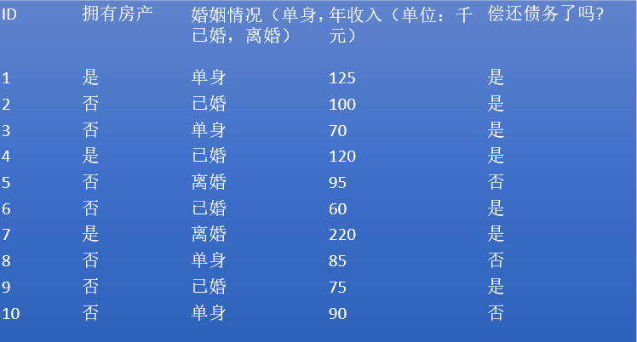
决策树构造
要把什么属性放在第一层节点？
“哪一个属性将在树的根结点被测试？
为什么把“拥有房产”放在第一层节点？
因为，相对于”已婚否”,“拥有房产”能把判例分的更开！
凭什么， “拥有房产”就能分的更开！！？？
Notes:
通过自顶向下构造决策树来进行学习。构造过程是从“哪一个属性将在树的根结点被测试？”这个问题开始的。为了回答这个问题，使用统计测试来确定每一个实例属性单独分类训练样例的能力。分类能力最好的属性被选作树的根结点的测试。然后为根节点属性的每个可能值产生一个分支，并把训练样例排列到适当的分支之下。然后重复整个过程，用每个分支结点关联的训练样例来选取在该点被测试的最佳属性。这形成了对合格决策树的贪婪搜索（greedy search），也就是算法从不回溯重新考虑原来的选。

Slide 7
决策树构造
如果是你，你怎么构造决策树？
Notes:
遍历所有可能，组成所有的决策树，然后对每个决策树和样本校验一下，然后取最优决策树，这是个NP完全问题。
决策树的学习的策略是以损失函数为目标函数的最小化。决策树的损失函数通常是正则化的极大似然函数。学习的问题就变成了在损失函数意义下选择最优决策树的问题。因为从所有可能的决策树中选取最优决策树是NP完全问题，所以现实中决策树的学习算法通常采用启发式方法，近似求解这一优化问题。这样得到的决策树是次最优（sub-optimal）的。

Slide 8
决策树构造
决策树学习本质上是从训练数据集中归纳出一组分类规则，与训练数据集不相矛盾的决策树可能有多个，也可能一个都没有，我们需要找的是一个与训练数据矛盾较小的决策树，同时具有很好的泛化能力。

Slide 9
决策树构造
要把什么属性放在第一层节点？
Q: 为什么把“拥有房产”放在第一层节点？
A: 因为，相对于”已婚否”,“拥有房产”能把判例分的更开！
Q: 你说，凭什么， “拥有房产”就能分的更开！！？？
A: 因为我观察了你给我的样本，发现，有没有房产，对是否有还贷能力影响很大！！
Q: ….
A: 就是”拥有房产”这个属性对样本的分类能力最强？
Q: 你是如何观察出来谁的分类能力强的？
A: 熵，信息增益，信息增益比

Slide 10
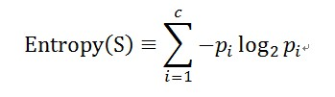
决策树构造-熵
熵（entropy）表示随机变量不确定性的度量。设X是一个有限取值的离散随机变量，概率分布为
P(X=x_{i}）=P_{i}， i=1,2,3…n
则随机变量X的熵定义为
H(X)=-∑p_{i}*㏒(p_{i})
熵越大，随机变量的不确定性越大
P(x)是变量出现的概率；以前我们可以就学到此就为止了，那个信息熵在感性来看来表达的是什么东西呢？
信息熵越大，变量中包含的信息量就越大。同时，也说明了变量的不确定性也越大。
书中写到“一个事物内部会存在随机性，也就是不确定性，而从外部消除这个不确定性唯一的办法是引入信息。如果没有信息，任何公式或者数字的游戏都无法排除不确定性。几乎所有的自然语言处理，信息与信号处理的应用都是一个消除不确定性的过程。”
合理利用信息，而不是玩弄什么公式和机器学习算法，是做好搜索的关键
Notes:
在信息论中，熵是接收的每条消息中包含的信息的平均量，又被称为信息熵、信源熵、平均自信息量。这里， 消息代表来自分布或数据流中的事件、样本或特征。（熵最好理解为不确定性的量度而不是确定性的量度，因为越随机的信源的熵越大。）来自信源的另一个特征是样本的概率分布。这里的想法是，比较不可能发生的事情，当它发生了，会提供更多的信息。由于一些其他的原因（下面会有解释），把信息（熵）定义为概率分布的对数的相反数是有道理的。事件的概率分布和每个事件的信息量构成了一个随机变量，这个随机变量的均值（即期望）就是这个分布产生的信息量的平均值（即熵）。熵的单位通常为比特，但也用Sh、nat、Hart计量，取决于定义用到对数的底。
采用概率分布的对数作为信息的量度的原因是其可加性。例如，投掷一次硬币提供了1 Sh的信息，而掷m次就为m位。更一般地，你需要用log₂(n)位来表示一个可以取n个值的变量

Slide 11



决策树构造-条件熵
设有随机变量（X,Y），其联合概率分布为
条件熵H（Y|X）表示在已知随机变量X的条件下随机变量Y的不确定性。
随机变量X给定的条件下随机变量Y的条件熵H(Y|X),定义为X给定条件下，Y的条件概率分布的熵对X的数学期望
H(C|X)=-∑p_{i}*H(C|X=xi)
P_{i} = P(X=x_{i})
H(Y|X) = ∑p_{i}H(Y|X=x_{i})

Slide 12
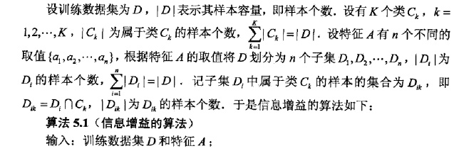
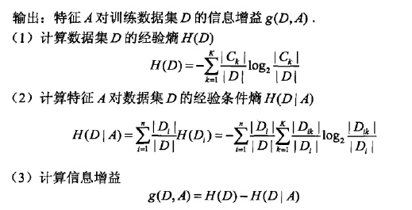
决策树构造-信息增益
当我们对信息量化之后，我们就可以根据这些量化后的数值来选取决策树的分类规则。我们用信息增益，表示得知特征X的信息如何对类Y的信息不确定性的减少程度。我们如下定义：特征A对训练数据集D的信息增益g(D,A)等于集合D的经验熵与特征A给定条件下D的经验条件熵之差，即：
g(D,A)=H(D)-H(D|A)
这个差又称为互信息,决策树学习中的信息增益等价于训练数据集中类与特征的互信息。
回到最初的问题，如何判断一个特征的分类能力呢？信息增益大的特征具有更强的分类能力。只要计算出各个特征的信息增益，找出最大的那一个就行。形式化的描述如下

Slide 13
决策树构造-ID3
那么根据信息增益我们特征选取的方法如下，针对每个训练数据集D，计算每个特征的信息增益，并比较他们的大小，选择信息增益最大的特征。设训练数据集D，|D|表示其样本容量，设K个类C_{k},k=1,2,……K，|C_{k}|为该类的样本个数，∑|C_{k}|=|D|。设特征A有n个不同的取值{a₁,a₂,……a_{n}}，根据特征A我们将整个D划分为n个子集D₁，D₂，……D_{n}。记子集D_{i}中属于类C_{k}的样本集合记为D_{ik}。算法描述如下：
输入：训练数据集D和特征A；
(1)计算数据集D的经验熵H(D)，H(D)=∑|C_{k}|/|D|log|C_{k}|/|D|;
(2)计算特征A对数据集D的经验条件熵H(D|A)，H(D|A)=∑|D_{i}|/|D|H(D_{i})
(3)得到信息增益：g(D,A)=H(D)-H(D|A)
得到信息增益算法后我们来描述ID3算法来生成决策树：
输入：训练数据集D，特征集A，阈值ε
(1)若D为同一类数据，则T为单节点树，返回该类；
(2)若A为空，则T为单节点树，并将D中实例数最大的类作为节点值返回；
(3)否则计算所有A中所有特征的信息增益，选择信息增益最大的A_{g；}
(4)如果A_{g}信息增益小于阈值ε，则以D中实例最大的类标记，返回T；
(5)否则，对的每一个可能值将D分割为若干非空子集，将D_{i}中实例最大的类作为标记，构建子节点，返回T；
(6)对第i个子节点，以D_{i}为训练集，以剩余的特征集递归调用。
就这样我们构造了一颗决策树，ID3算法本质是从经验概率的极大似然估计。

Slide 14
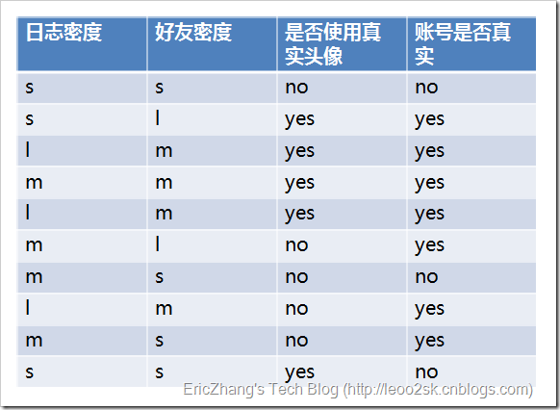

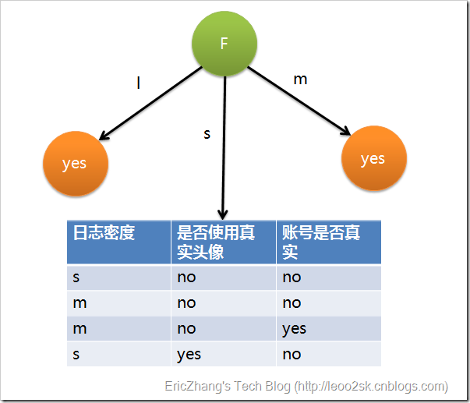
决策树构造-信息增益
其中s、m和l分别表示小、中和大。
设L、F、H和R表示日志密度、好友密度、是否使用真实头像和账号是否真实，下面计算各属性的信息增益。
因此日志密度的信息增益是0.276。
用同样方法得到H和F的信息增益分别为0.033和0.553。
因为F具有最大的信息增益，所以第一次分裂选择F为分裂属性，分裂后的结果如下图表示：
在上图的基础上，再递归使用这个方法计算子节点的分裂属性，最终就可以得到整个决策树。
上面为了简便，将特征属性离散化了，其实日志密度和好友密度都是连续的属性。对于特征属性为连续值，可以如此使用ID3算法：
先将D中元素按照特征属性排序，则每两个相邻元素的中间点可以看做潜在分裂点，从第一个潜在分裂点开始，分裂D并计算两个集合的期望信息，具有最小期望信息的点称为这个属性的最佳分裂点，其信息期望作为此属性的信息期望。
Notes:
3.4.1、如果属性用完了怎么办
在决策树构造过程中可能会出现这种情况：所有属性都作为分裂属性用光了，但有的子集还不是纯净集，即集合内的元素不属于同一类别。在这种情况下，由于没有更多信息可以使用了，一般对这些子集进行“多数表决”，即使用此子集中出现次数最多的类别作为此节点类别，然后将此节点作为叶子节点。
3.4.2、关于剪枝
在实际构造决策树时，通常要进行剪枝，这时为了处理由于数据中的噪声和离群点导致的过分拟合问题。剪枝有两种：
先剪枝——在构造过程中，当某个节点满足剪枝条件，则直接停止此分支的构造。
后剪枝——先构造完成完整的决策树，再通过某些条件遍历树进行剪枝。
关于剪枝的具体算法这里不再详述，有兴趣的可以参考相关文献。

Slide 15
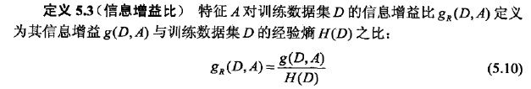
决策树构造-信息增益比
这种算法有个缺点，信息增益的值是相对于训练数据集而言的，当H(D)大的时候，信息增益值往往会偏大，这样对H(D)小的特征不公平。改进的方法是信息增益比：
以信息增益作为特征，存在偏向于取值较多的特征。使用信息增益率可以校正。Ha(D)表示训练集D关于特征a的熵，以a的取值作为熵的计算标准。
gr(D,A)=G(D,A)/Ha(D)

Slide 16
决策树构造-C4.5
C4.5的生成算法
ID3算法只有树的生成，所以该算法生成的树容易过拟合。C4.5算法对ID3算法相似，但对其进行了改进，C4.5在生成过程中使用信息增益比来选择特征，具体算法步骤同ID3算法。
Notes:
http://www.hankcs.com/ml/decision-tree.html

Slide 17
决策树构造-剪枝
按照我们的算法，一步一步的训练下去，会对输入的训练集有个近乎100%的准确分类，但显然这会导致Overfitting，为了避免这种情况出现我们要对生成的树进行剪枝。剪枝可以分为预剪枝和后剪枝，预剪枝是提前设定好的一个叶子数目，当叶子数目达到阈值时就不再生成，但这显然可能会导致分类准确率的下降，所以我们一般采用后剪枝。
决策树的剪枝往往通过极小化决策树的整体的损失函数来实现，设树T的叶结点个数为|T|，t是树T的叶结点，该节点上有N_{t}个样本点，其中k类的有N_{tk},我们如此定义决策树的损失函数：
C(T)=∑N_{t}H_{t}(T)+α|T|
而α|T|就相当于正则化项，与其他机器学习算法一致。我们就依此来减去能使cost function变小的叶子节点。
Notes:
http://www.hankcs.com/ml/decision-tree.html
3.4.1、如果属性用完了怎么办
在决策树构造过程中可能会出现这种情况：所有属性都作为分裂属性用光了，但有的子集还不是纯净集，即集合内的元素不属于同一类别。在这种情况下，由于没有更多信息可以使用了，一般对这些子集进行“多数表决”，即使用此子集中出现次数最多的类别作为此节点类别，然后将此节点作为叶子节点。
3.4.2、关于剪枝
在实际构造决策树时，通常要进行剪枝，这时为了处理由于数据中的噪声和离群点导致的过分拟合问题。剪枝有两种：
先剪枝——在构造过程中，当某个节点满足剪枝条件，则直接停止此分支的构造。
后剪枝——先构造完成完整的决策树，再通过某些条件遍历树进行剪枝。
关于剪枝的具体算法这里不再详述，有兴趣的可以参考相关文献。

